Slide 1
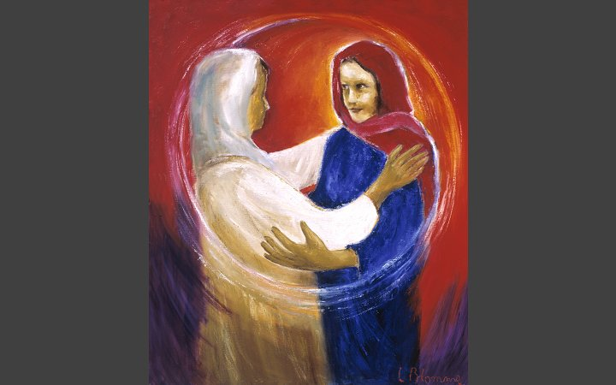
Advent: vol blijdschap verwachten

Slide 2
Advent: vol blijdschap verwachten
Jullie hebben
Jezus Christus
nooit gezien.
Toch houden
jullie van Hem.
Jullie zien Hem
nu ook niet,
en toch
vertrouw je
op Hem.
Ja, jullie juichen van hemelse vreugde!
Want jullie weten, dat je gered
zult worden omdat jullie geloven.

